Slide 1

花蓮縣化仁國中
校園流感疫苗電子化系統CVIS
家長操作指引

Slide 2
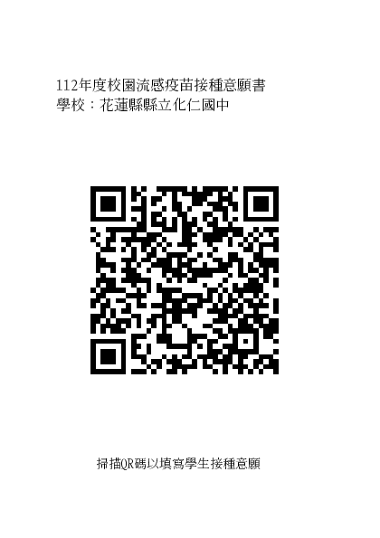
流感疫苗接種意願書電子化
親愛的家長，您好，
本年公費流感疫苗將於10月2日開打，本校配合本縣/市衛生局合約醫療團隊預計於112年10月23日為您的子女進行流感疫苗接種服務，特此通知並徵求您的同意。
因應E化及減紙政策，本縣/市與衛生福利部疾病管制署合作推行校園流感疫苗電子化系統(CIVS)，改以提供簽署網頁連結網址及QR code的方式，導引您進入CIVS進行線上意願簽署，只需要用手機掃描QR code，即可於線上完成簽署作業，簽署截止期限為112年9月20日(星期五)，於截止期限前，您都能透過上述方式登入簽署網頁修改接種意願。
https://fluconsensus.cdc.gov.tw/parent/agreement/25567?openExternalBrowser=1

Slide 3
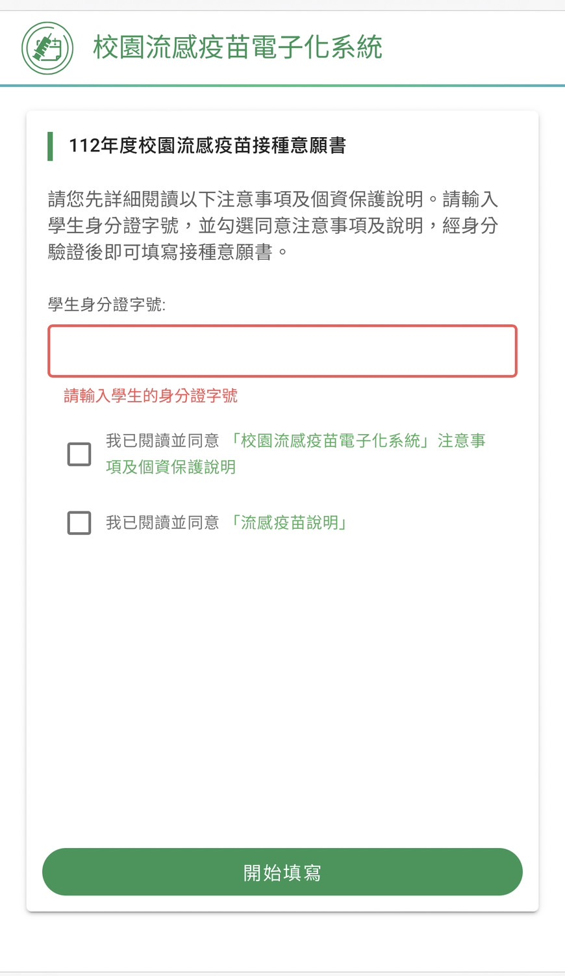
▓身分證字號輸入完成，
請再次檢視是否正確。
▓勾選--我已閱讀並同意
「校園流感疫苗電子化
系統」注意事項及個資
保護說明。
▓點選「開始填寫」
步驟一:
手機讀取QR Code或簽署網頁連結網址即會直接連結至CIVS網站進入此頁面
步驟二:
輸入學生身分證號

Slide 4
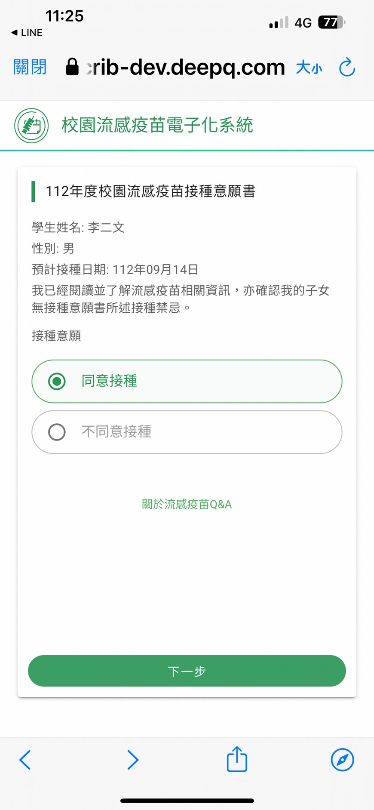

▓點選不同意需
填寫 原因
▓點選「下一步」

Slide 5
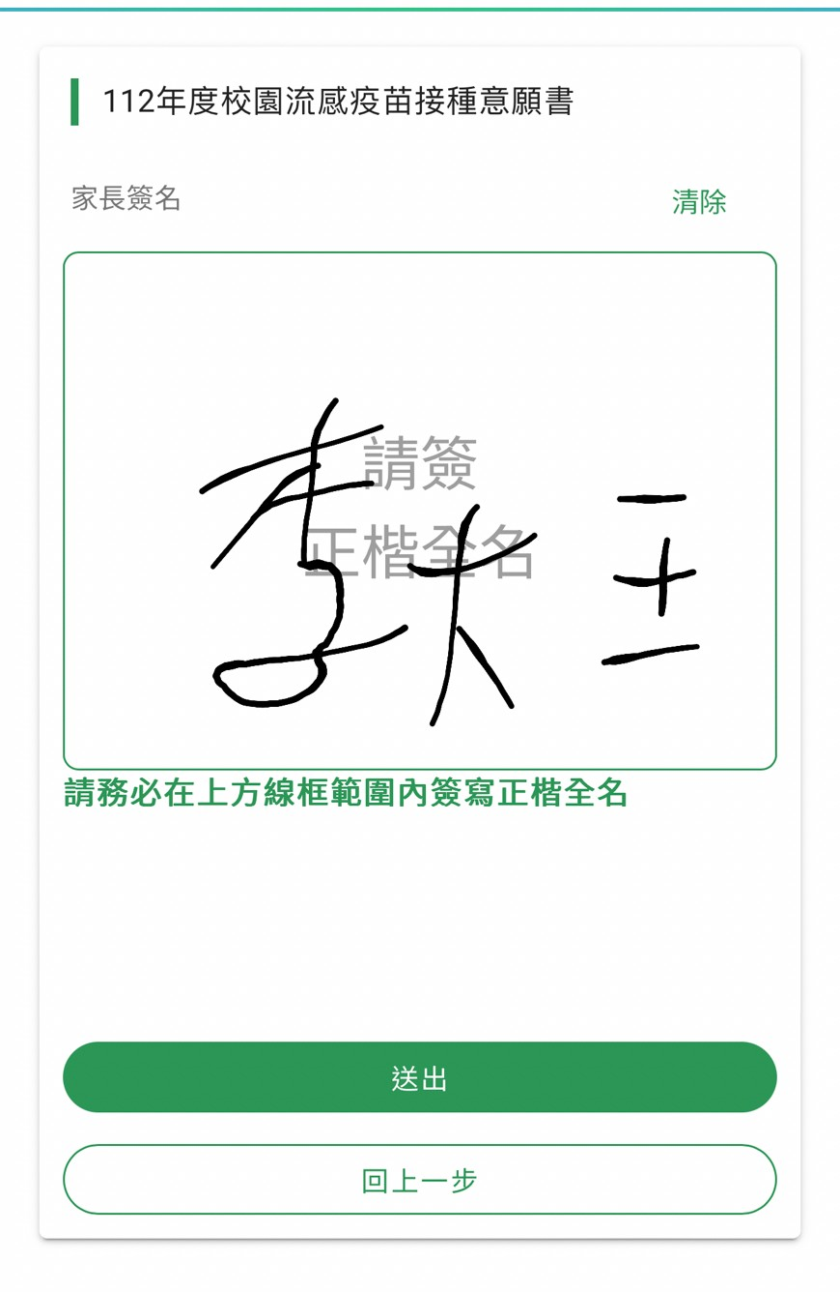
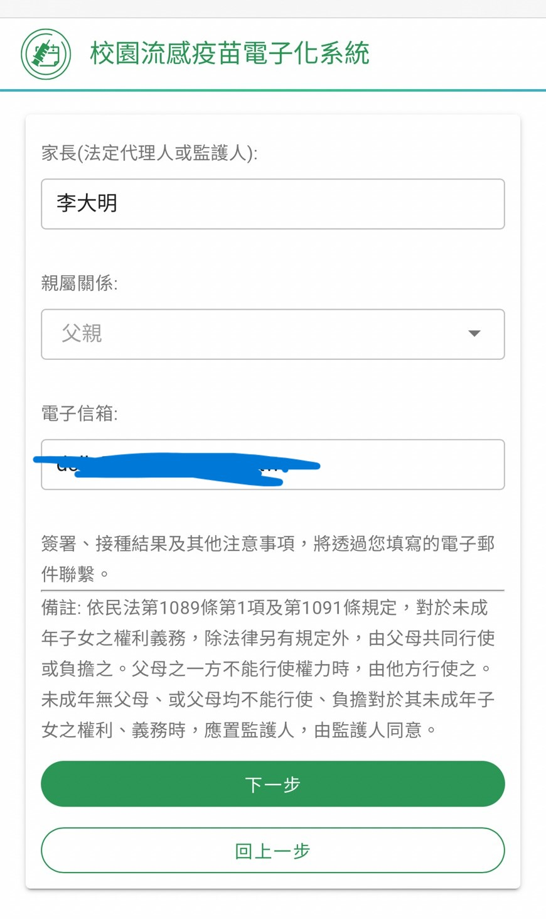
步驟四:
填入家長姓名、
親屬關係及電子信箱
電子信箱為通知家長貴子弟是否完成接種使用
步驟五:
家長正楷全名簽署意願書
後點選”送出”
李大明

Slide 6
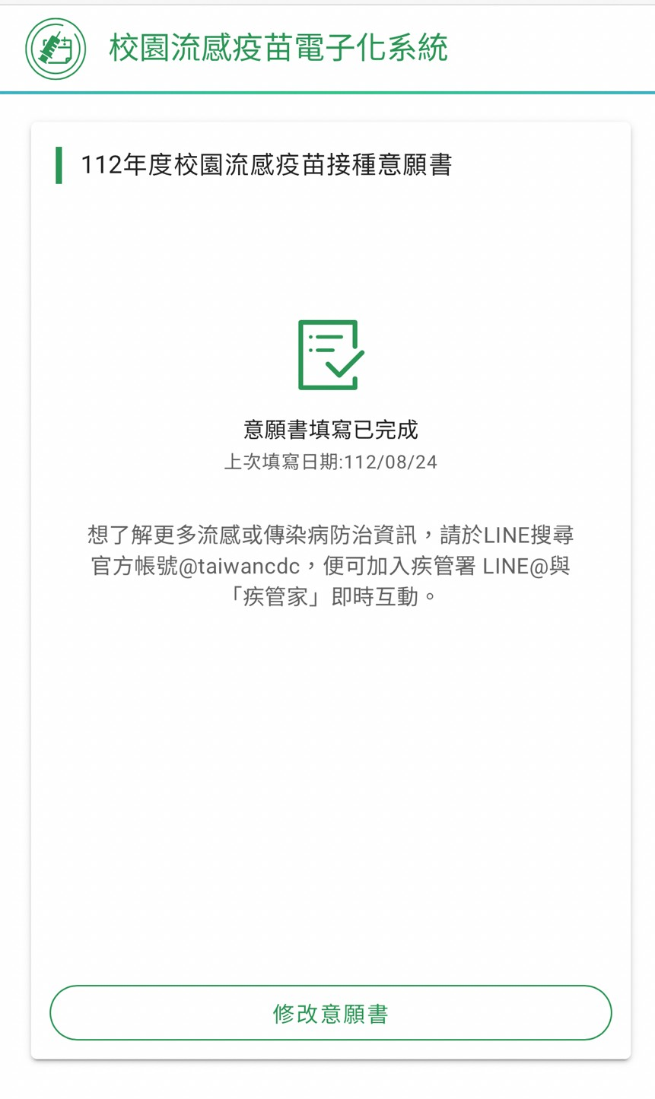
步驟六:
完成意願書填寫
若有填寫電子信箱，系統會發送意願書填寫成功郵件
▓修改意願書方法
意願書填寫完成後若欲修改意願，可由下列「修改意願書」，或重新掃瞄意願書上的QR Code 進入修改。

Slide 7
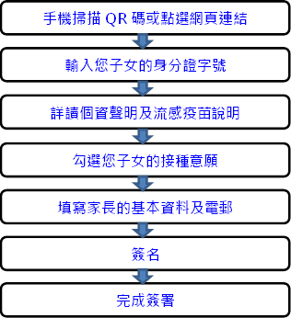
恭喜您!!
完成112年度校園流感疫苗接種通知書
如有任何相關問題請電洽健康中心護理師
03-8543471轉141

Slide 8
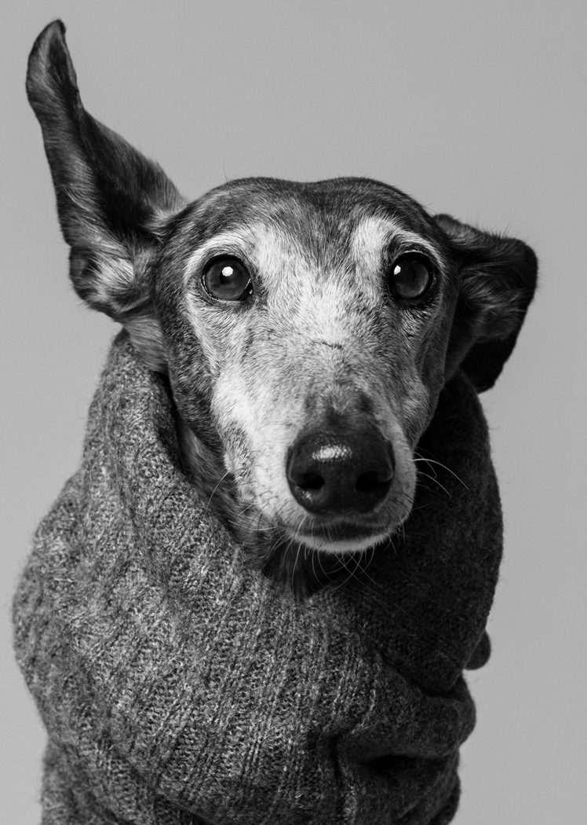
本年度本校辦理流感疫苗校園接種日期為：
112 年 10 月 23日(一)
當日請記得攜帶健保卡為彙整本校名冊提供媒合院所
煩請家長於112年9月20日
(星期五)前，請家長
完成線上意願書填寫或意願變更，
謝謝您的協助

